Slide 1
ЗАБОЛЯВАНИЯ НА КРЪВТА

Slide 2

КРЪВТА НА ЧОВЕКА
Кръвта е особен вид тъкан, изградена от формени елементи и течна плазма, циркулираща в собствена система, наречена кръвоносна.
Формените елементи на кръвта са еритроцитите, левкоцитите и тромбоцитите. Плазмата, представлява средата за циркулация на формените елементи и разтворените в кръвта химични съединения.
Основната функция на кръвта е да доставя определени вещества до другите тъкани, както и да пренася отпадни метаболитни продукти.
Заедно с тъканната течност и лимфата образуват течната среда на организма, наречена хомеостаза.
Общото количество на кръвта в тялото варира от 5 до 8% от теглото. В организма количеството на циркулиращата кръв е малко над половината от общото количество кръв. Останалата съставка е резервната кръв, която се съхранява в т.нар. органи резервоари , слезка, черен дроб и кожа.

Slide 3
ФУНКЦИИ НА КРЪВТА
Транспортна
Хуморална
Терморегулаторна
Защитна
Цветът на кръвта се дължи на пигменти в нея. Основният от тях е червения, който се дължи на пигмента хемоглобин.

Slide 4


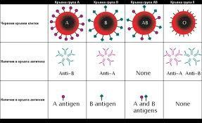


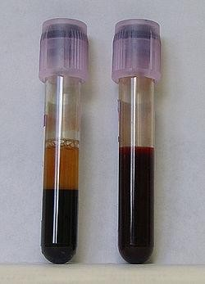

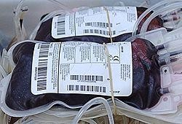
КРЪВНИТЕ ГРУПИ
Наличието на определени аглутиногени в кръвта определя кръвногруповата принадлежност на индивида. Те са
полизахаридно-аминокиселинни комплекси, антигени, разположени по повърхността на клетъчната мембрана на всички формени елементи в кръвта.
Срещу някои от аглутиногените се откриват специфични антитела, аглутинини, произведени от плазматичните клетки
на слезката и лимфните възли. Нормално в един организъм не се съдържат едновременно аглутиногени и специфични за тях аглутинини.
Срещата на едноименни еритроцитни антигени и плазмени антитела става при погрешно кръвопреливане на
несъвместима за реципиента кръв, при което настъпва аглутинация (слепване) на еритроцитите на донора, хемолиза на прелятата кръв и запушване на малките кръвоносни съдове.
Еритроцитите на някои хора (около 85%) съдържат антигени, които наподобяват антигените в маймунските еритроцити от вида Макак резус (Macaca mulatta), наречени - Rh-антигени.
Кръвногруповата и Rh системата при човека са напълно независими и се различават съществено една от друга.

Slide 5
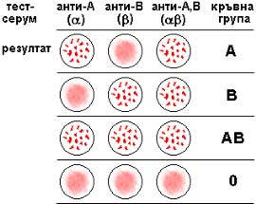
КРЪВНИТЕ ГРУПИ
Определяне на кръвната група :

Slide 6
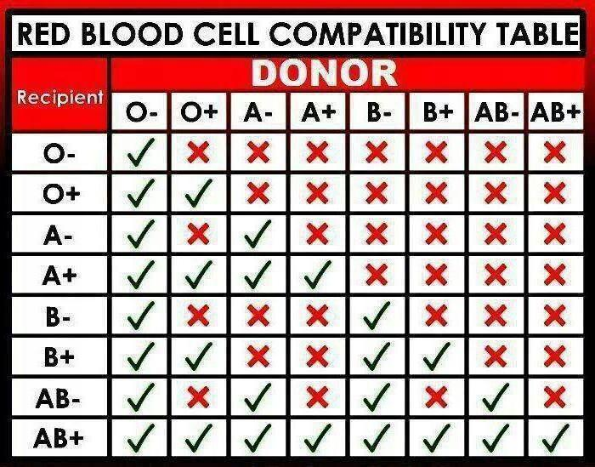
КРЪВНИТЕ ГРУПИ

Slide 7
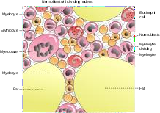

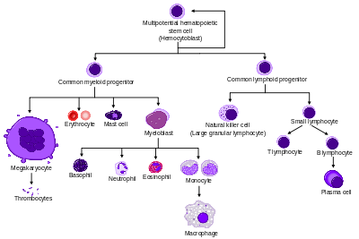
ХЕМОПОЕЗА
Всички видове кръвни клетки произлизат от стволовите в костния мозък, чиято
продукцията се контролира по механизмите на обратната връзка (feedback).
При повишени нужди от кръвни клетки се отделят стимулиращи субстанции – растежни фактори и цитокини.
Растежните фактори и цитокините стимулират стволовите клетки за
производство на зрели кръвни клетки. Това настъпва след няколко дни, време, необходимо за узряването на кръвните клетки.

Slide 8

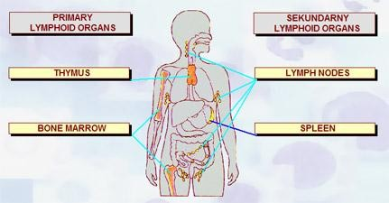


ОРГАНИ НА ХЕМОПОЕЗАТА
Първични лимфоидни органи
Вторични лимфоидни органи
Тимус
Лимфни възли
Костен мозък
Слезка

Slide 9
ХЕМОПОЕЗА (2)
Нивата на различните типове кръвни клетки в кръвта се влияят от различни състояния в организма. При
гранулоцитните серии (неутрофили, еозинофили и базофили) отклонения се наблюдават при инфекции (бактериални и вирусни), алергични реакции и др.
Броя на моноцитете се променя при инфекции, лимфоцитите реагират на имунни промени, тромбоцитите на хеморагии и възпаление, еритроцитите реагират на хипоксията.
При увреждане на хемопоезата, първо намаляват
неутрофилите (живеят в кръвта само 6-8 ч), следвани от тромбоцитите (преживяемост от 7-11 дни). Анемията се развива по-бавно, поради по-дългия живот на еритроцитите (около 120 дни).

Slide 10



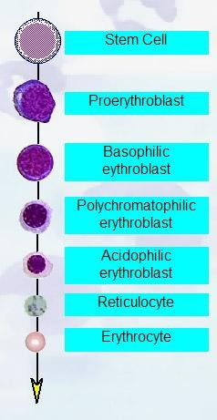


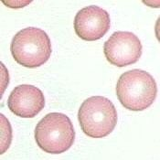
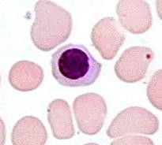


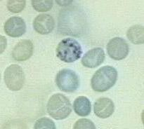
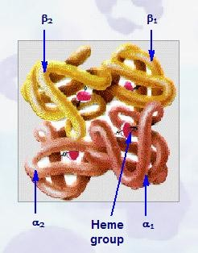

ЕРИТРОЦИТНА РЕДИЦА
Еритроцитопоеза

Slide 11



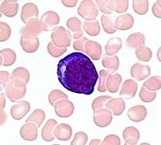
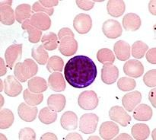


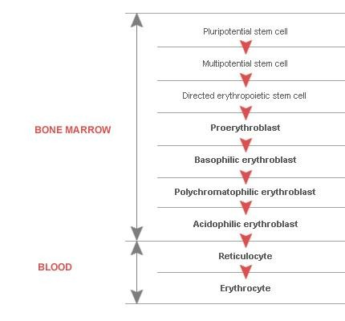


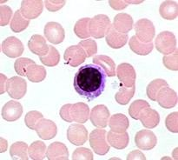


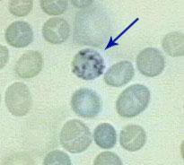
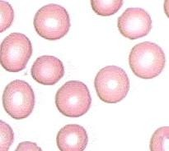
Еритроцитопоеза
Проеритробласт
Базофилен еритробласт
Полихроматофилен еритробласт
Ацидофилен еритробласт
Ретикулоцит
Еритроцити

Slide 12



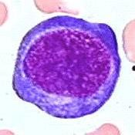
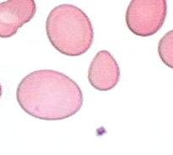




МЕГАЛОБЛАСТИ И МЕГАЛОЦИТИ
МЕГАЛОБЛАСТ
МЕГАЛОЦИТ

Slide 13


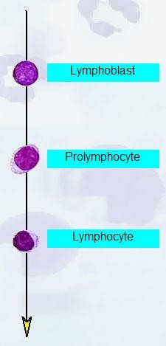




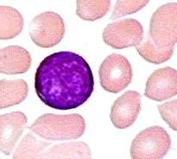
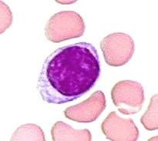
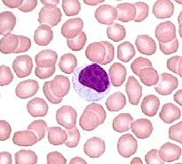
ЛИМФОЦИТНА РЕДИЦА
Лимфобласт
Пролимфоцит
Лимфоцит

Slide 14



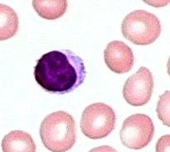
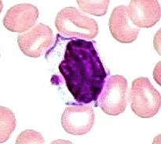


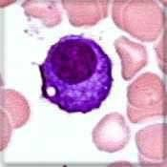
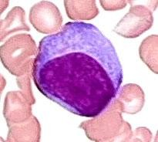
ВИДОВЕ ЛИМФОЦИТИ
Малък лимфоцит
Голям лимфоцит
Реактивен лимфоцит
T-лимфоцити и
B-лимфоцити
NK-клетки (natural killers)
Плазмоцит
Реактивен лимфоцит

Slide 15


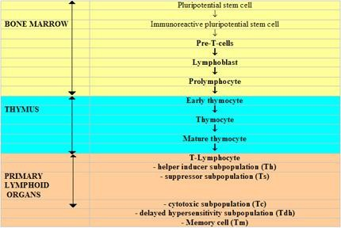
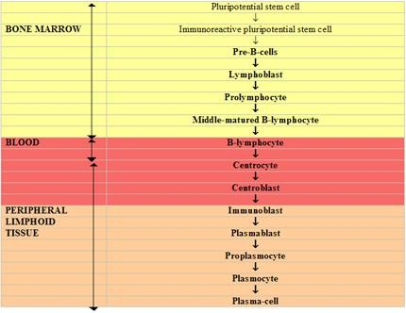
Развитие на Т- и В-лимфоцитните редици

Slide 16
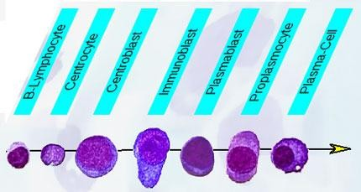




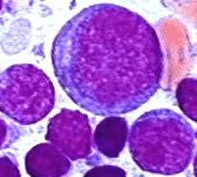
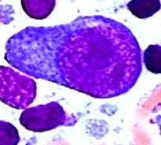
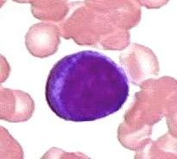
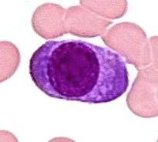
ПЛАЗМАТИЧНА РЕДИЦА
Центробласт
Имунобласт
Плазмобласт
Плазмоцит

Slide 17






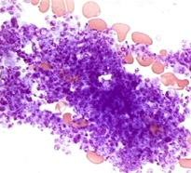
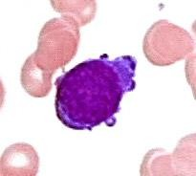
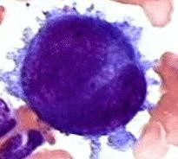
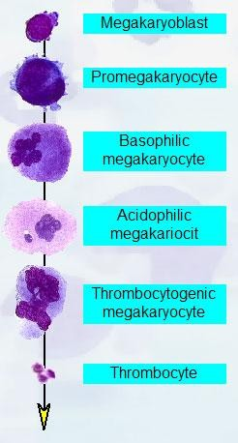



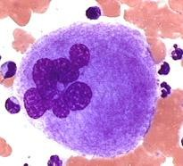
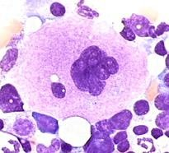
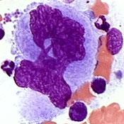


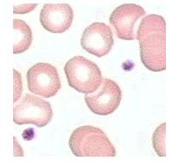
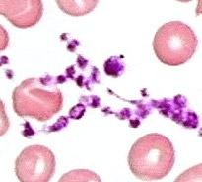
МЕГАКАРИОЦИТНА РЕДИЦА
Костен мозък
Мегакариобласт
Промегакариоцит
Базофилен мегакариоцит
Грануларен мегакариоцит
Тромбоцитогенен мегакариоцит
Тромбоцити
Тромбоцитоза

Slide 18

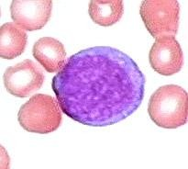
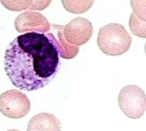




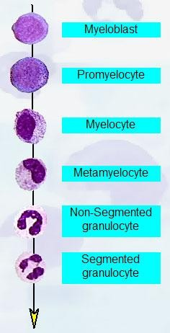

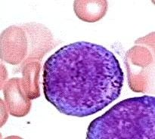
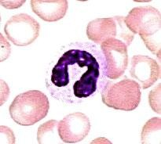




ГРАНУЛОЦИТНА РЕДИЦА

Slide 19


ГРАНУЛОЦИТНА РЕДИЦА
Миелобласт
Промиелоцит
Миелоцит
Метамиелоцит (Юнг)
Пръчкоядрен (Щаб)
Сегментоядрен гранулоцит

Slide 20









Видове гранулоцити

Slide 21











МОНОЦИТНА РЕДИЦА
Монобласт
Промоноцит
Моноцит
Макрофаг

Slide 22

НОРМАЛНА ХЕМОПОЕЗА
Нормална хемограма

Slide 23









ЕРИТРОЦИТИ И ХЕМОГЛОБИН
Еритроцитите са най-много на брой и заемат най-голям обем от формените елементи на кръвта — около 96%. Формата им е различна при бозайниците, птиците, земноводните.
Човешка кръв
Еритроцитите на бозайниците представляват двойно вдлъбнати дискчета, което увеличава около 20%
функционалната повърхност на клетката. Това благоприятства дифузията и обмяната на газовете. Клетъчната мембрана е фина белтъчно-липоидна обвивка с висока избираема проницателност.
Жабешка кръв
Еритроцитите съдържат голямо количество хемоглобин
- до 90% от сухото вещество. На него те дължат
червения си цвят, а от там и червения цвят на кръвта. Еритроцитите съдържат още белтъци, липоиди,
глюкоза, минерални соли, ензими.
Рибешка кръв

Slide 24




ЕРИТРОЦИТИТЕ
Броя на еритроцитите е около 4,5-5 х 10¹²/l клетки. Те са безядрени клетки с форма на двойно вдлъбнати дискове, с диаметър около 7 nm. Съдържат хемоглобин, съставен от белтъка – глобин и небелтъчната хеминова група – хем.
Средният обем на еритроцитите (MCV) е около 90 fl (фемтолитра), а средното съдържание на хемоглобин (МСН) е около 30 pg (пикограма).
Еритроцитите са пластични и могат да преминават през тесните капиляри и през синусоидите на слезката. Мембраната им може да се самовъзстановява, но когато се увреди тежко, настъпва вътресъдово изтичане на хемоглобин.
Със стареенето си еритроцитите стават по-плътни и ригидни, което води до захващането им от фагоцитиращите макрофаги в ММС на слезката и до разрушаването им. Средната продължителност на живот на еритроцитите е около 120 дни. Количеството на циркулиращите еритроцити зависи от равновесието между образуването и разрушаването им.

Slide 25





Заболяванията на еритроцитната система се разделят на
2 големи групи:
АНЕМИИ
_{ЕРИТРЕМИИ}
(еритроцитопении),
(еритроцитози),
с намалено количество
с увеличено количество
на еритроцитната маса
на еритроцитната маса

Slide 26




АНЕМИЯ
Анемия (на гръцки: Ἀναιμία, „без кръв“,
малокръвие, безкръвие) е недостиг на еритроцити и
/или хемоглобин в кръвта.
Анемията води до намален транспорт на кислород
към тъканите и причинява тъканна хипоксия.
Три са основните причини за анемията:
  масирана (остра или хронична) кръвозагуба;
  недостатъчно производство на еритроцити (неефективна хемопоеза);
  повишено разрушаване на еритроцити
хемолиза).
Анемията може
да се разглежда както като
(отделна нозологична
самостоятелно заболяване
единица), така и като симптом на други заболявания

Slide 27
АНЕМИИ
Дефиниция:
Заболявания, свързани с намаление на кислородо-пренасящия капацитет на кръвта и при които е налице
намаление на хемоглобиновата концентрация и симптоми на тъканна хипоксия.

Slide 28
Причини за анемията - многобройни и разнообразни (1)
Генетични:
  Хемоглобинопатии
  Таласемии
  Ензимни аномалии на гликолитичния път
  Дефекти в еритроцитната мембрана
  Вродена дисеритропоетична анемия
  Анемия на Фанкони
Нутритивни:
  Железен дефицит
  Витамин В12 дефицит
  Фолатен дефицит
  От гладуване и общо недогранване
Хеморагии:
Имунологични – антитяло медиирани

Slide 29
Причини за анемията - многобройни и разнообразни (2)
Физикални ефекти:
  Травма
  Изгаряне
  Измръзване
  Клапно протезиране
Лекарства и химикали:
  Апластична анемия
  Мегалобластна анемия
Хронични заболявания и неоплазии:
  Бъбречни заболявания
  Чернодробни заболявания
  Хронични инфекции
  Неоплазии
  Съединително-тъканни болести
Инфекции:
  Вирусни – хепатити, инфекциозна мононуклеоза, цитомегаловирус
  Бактериални - Clostridia, Грам-негативен сепсис
  Протозои – малария, лайшманиоза, токсоплазмоза
Тромботична-тромбоцитопенична пурпура и хемолитико-уремичен синдром

Slide 30
АНЕМИИ – СТЕПЕНИ НА ТЕЖЕСТ
Тежест на анемията:
  Лека: Нb ≤ 119 g/l и ≥ 100 g/l
  Умерена: Нb ≤ 99 g/l и ≥ 80 g/l
  Тежка : Нb ≤ 80 g/l
Степени на свързаната с лечението анемия (National Cancer Institute Common Toxicity Criteria of Adverse Events):
  Степен 0 – Нb в нормални граници
  Степен 1 – Нb < 100 g/l
  Степен 2 – Нb 80 < 100 g/l
  Степен 3 – Hb 65 < 80 g/l
  Степен 4 – Hb < 65 g/l
  Степен 5 - смърт
Annals Oncology, 2010, Suppl. 21, 224-247

Slide 31
ВИДОВЕ АНЕМИИ
Според големината на еритроцитите: нормоцитни, макроцитни и микроцитни анемии;
Според оцветката им: нормохромни, хипохромни и
хиперхромни;
По начина на възникване: вродени и придобити;
Според протичането: остри и хронични;
Според броя на ретикулоцитите в периферната кръв: хиперрегенераторни (с повишени ретикулоцити) и хипорегенераторни (с понижени ретикулоцити).

Slide 32



АНЕМИИ – КЛАСИФИКАЦИЯ (1)
Анемии от увредени стволови клетки (апластични анемии)
Анемии от нарушен ДНК метаболизъм (мегалобластни)
  Анемии от дефицит на витамин В₁₂
  Анемии от фолиев дефицит
  Вродени и лекарствени мегалобластни анемии
Анемии от нарушен синтез на хемоглобина
  Желязодефицитни (вкл. остри следкръвоизливни) анемии
  Абнормна хем-синтеза (сидероахрестични анемии)
  Абнормна синтеза на глобин: таласемии и хемоглобинози
  Вродени дизеритропоетични анемии
  Порфиринопатични анемии

Slide 33



АНЕМИИ – КЛАСИФИКАЦИЯ (2)
Анемии от повишена деструкция
  Вродени хемолитични анемии
    Сфероцитна анемия
    Елиптоцитна анемия
    Акантоцитна анемия
    Ензимопатична анемия
    Г-6ФД-дефицитна анемия
    Пируваткиназна анемия
    Анемия от нарушен глутатионов метаболизъм
  Придобити хемолитични анемии
    Имунни хемолитични анемии (изо- и авто-имунни)
    Хемолитична анемия на новороденото (ХБН)
    Автоимунни хемолитични анемии
    Хемолитични анемии от химически агенти (вкл. лекарства)
    Хемолитични анемии при инфекции и паразити
Параксизмална нащна хемоглобинурия
Микроангиопатична (еритрокластична) хемолитична анемия
Вторични анемични синдроми
  При хронични заболявания (бъбречни, чернодробни, ендокринни)
  При неоплазии и костно-мозъчна инфилтрация
  Анемии при бременност

Slide 34



АНЕМИИ – КЛИНИЧНА КАРТИНА
Анемичният синдром е един от най- честите синдроми. Среща се при множество остри и хронични
заболявания.
Характеризира с отпадналост, лесна уморяемост, бледост, чувство на студ, главоболие, намалена концентрация,
световъртеж, сърцебиене, шум в ушите.
При хемолитични анемии се увеличава билирубинът в кръвта и тъканите, и се получава жълтеникава оцветка на кожата и лигавиците.

Slide 35
ДИАГНОСТИКА НА АНЕМИИТЕ
Анамнеза: подробна сегашна, минала и фамилна (вкл. за прием на медикаменти) и физикален преглед.
Кръвна картина: хемоглобин, еритроцити, хематокрит,
концентрация на хемоглобина, средна големина и съдържание на хемоглобин на еритроцитите (полезни при определяне на
причината за анемията), ретикулоцити.
Биохимия: билирубин, свободен хемоглобин в плазмата, феритин, трансферин (при ЖДА), съдържание на витамин B12 и фолиевата киселина (при мегалобластна анемия);
Търсене на източници на кървене: (стомах, черва, генитално кървене при жените);
Изследване на костен мозък: (миелограма, трепанобиопсия).

Slide 36





ЖЕЛЯЗОДЕФИЦИТНИ АНЕМИИ
ЖДА е най-често срещаната анемия, и се дължи на взаимодействието на 3 различни фактора:
Увеличени нужди
Ограничен външен прием
Увеличена кръвозагуба

Slide 37




ЖЕЛЯЗОДЕФИЦИТНА АНЕМИЯ
ЖДА – хипохромия анулоцитоза
Койлонихия

Slide 38

ВИДОВЕ ЖЕЛЕЗЕН ДЕФИЦИТ
Физиологичен
Патологичен
Наблюдава се при увеличен растеж във ранната възраст, подрастващите и бременността.
При здрави жени нормалната менструация представлява един допълнителен
физиологичен проблем.
Най-често кръвозагуби.
Има данни за поява на железен дефицит и рефрактерна
на пероорално лечение с желязо анемия при инфекция с хеликобактер пилори.
Добър лечебен отговор се постига след ерадикация
на инфекцията.

Slide 39
ЖЕЛЯЗОДЕФИЦИТНИ АНЕМИИ
Обмяна на желязото: Fe е важна съставка на хемопротеините (хемоглобин и миоглобин), каталазите, пероксидазите, оксигеназите,
цитохромите и др.
Общото количество Fe при възрастни е 3 - 5 g.
Най-голямо е съдържанието в хемоглобина – 3.1 g, миоглобина - 400 mg, в цитохромите - 4 mg,
ензимно желязо - 5 mg, феритин/хемосидерин - 690 mg трансферин - 3 mg и около 300 mg в т.н. неидентифицирано желязо.

Slide 40









Хемоглобин
3.1 g
Миоглобин 400 mg
Феритин/
Хемосидерин
690 mg
Общо количество Fe при възрастни
3 – 5 g
Цитохроми
4 mg
Трансферин
3 mg
Ензимно Fe
5 mg
Неидентиф.
Fe - 300 mg

Slide 41
ЖЕЛЯЗОДЕФИЦИТНИ АНЕМИИ
Човешки нужди от Fe
В организма се съдържа около 4 g Fe, най-вече под формата на хемоглобин. Освен чрез хеморагиите, Fe се губи чрез
изпражненията, урината, кожата и потта, но тази загуба е много малка. Fe се губи с млякото и менструалната кръв.
В здрави мъже и постменопаузални жени загубата се
замества чрез абсорбция на 1 mg Fe дневно и от 1,5 до 2 mg дневно за пременопаузални жени.
През детството и юношеството нуждите са пропорционално по-големи и са свързани с растежа. Fe абсорбция варира и обикновено е между 5, 5 -15% или около 10 mg дневно за мъже и 15 mg дневно за жени с нормална менструална
кръвозагуба.

Slide 42
ВИДОВЕ ЖЕЛЕЗЕН ДЕФИЦИТ
Ларвиран Fe дефицит - най-ранно и леко нарушение в обмяната на Fe. Fe в депата е намалено или липсващо (нисък феритин), но серумното Fe и хемоглобина са в нормални граници.
Латентен Fe дефицит - по-напреднал стадий на Fe дефицит. Намалено или липсващо резервно Fe, намалено серумно Fe и коефициент на насищане на трансферина (под 15%), при нормален хемоглобин и хематокрит.
При тези състояния липсва клинично изявена анемия и те се
обединяват с наименованието “желязодефицитни състояния”.
ЖДА - най-напредналия стадий на Fe дефицит. Fe резерви са
намалени или липсващи,, серумно Fe е намалено, ЖСК е увеличен, коефициентът на насищане на трансферина е под 10%, нисък хемоглобин и еритроцити.

Slide 43



ЖДА – ОСНОВНИ ХАРАКТЕРИСТИКИ
Намаление на броя на еритроцитите и хемоглобина в единица обем кръв, хипохромия и микроцитоза на
еритроцитите.
За анемия се приема спадане на стойностите на хемоглобина:
  за мъжете - под 130 g/l
  за жените - под 120 g/l

Slide 44


ВИДОВЕ ЖЕЛЯЗОДЕФИЦИТНИ АНЕМИИ
Остри и хронични следкръвоизливни анемии
Нутритивни (алиментарни) – недостатъчен внос.
Резорбтивни ЖДА
ЖДА при повишени нужди от желязо-новородени и малки деца, подрастващи, бременност, раждане и лактация.
ЖДА при други заболявания (вторични ЖДА).

Slide 45





ДИАГНОСТИКА НА ЖДА
Насочена анамнеза
Хемограма: Hb, Er, Ht, MCV, Ret.
Морфология на еритроцитите: микроцитна,
хипохромна, анулоцитоза, пойкилоцитоза
Серумно Fe, ЖСК,
феритин, трансферин

Slide 46

ТЕСТОВЕ ПРИ ЖДА
ПАРАМЕТЪР | ОТКЛОНЕНИЕ
Серумен феритин | НАМАЛЕН
Серумно желязо | НАМАЛЕНО
Серумен трансферин | ПОВИШЕН
Серумен ЖСК | ПОВИШЕН
Трансферинови рецептори | УВЕЛИЧЕНИ

Slide 47


Хипохромия и анулоцитоза при ЖДА

Slide 48


Анизопойкилоцитоза при ЖДА

Slide 49
ЛЕЧЕНИЕ НА ЖЕЛЯЗОДЕФИЦИТНАТА АНЕМИЯ
Пероралният прием - най-физиологичният. Fe се включва предимно в еритропоезата. Двувалентното Fe се резорбира 15 пъти по- добре от тривалентното !
Венозният прием – предпочита се за запълване на депата, използва се само тривалентно Fe.

Slide 50

ПРАВИЛА ПРИ ЛЕЧЕНИЕ НА ЖДА (1)
Пероралният прием е най-физиологичният ! Желязото се включва предимно в еритропоезата ! Fe⁺⁺ се резорбира 15 пъти по-добре от Fe⁺⁺⁺ !
Леките форми на ЖДА - лекуват се с Fe⁺⁺.
Средно изявените и тежките – комбинирано лечение с
перорални и парентерални препарати. Eдновременно се
попълват резервните депа и се осигурява желязо за синтеза на
Hb в костния мозък.
Венозният прием се предпочита за запълване на железните депа (използва се само Fe⁺⁺⁺) !

Slide 51

ПРАВИЛА ПРИ ЛЕЧЕНИЕ НА ЖДА (2)
За перооралните форми – необходимото количество желязо е 150-300 mg/дневно
За парентералните – 100-150 mg/дневно
Основен принцип - количеството желязо не трябва да надвишава това,
което организмът може да свърже, транспортира и използва !

Slide 52
АНЕМИЯ ПРИ ХРОНИЧНО ВЪЗПАЛЕНИЕ
Нивото на хемоглобина е обичайно между 70-110 g/l
Еритроцитите са нормо- или микроцити, ниски ретикулоцити
Повишени стойности на CRP
Промени в електрофорезата на белтъците
Увеличени инфламаторни цитокини – TNF- alfa, IL-1 и
интерферони, които взаимодействат с еритропоезата.
При възпаление нивата на хепсидина са увеличении този
протеин може да блокиратранспорта на Fe към еритробластите.
Симптоми и синдроми в
клиничната практика 2014

Slide 53

Анемия при хронични болести (1)
Вторична анемия, резултат от различни хронични заболявания, най- често при бъбречна и ендокринна патология, съединителнотъканни болести, малигнени процеси и др.
В резултат от основното заболяване настъпват патофизиологични
изменения:
  намалена преживяемост на еритроцитите - скъсена до 80 - 90 дни като причините са извънеритроцитни. Повишената температура може да увреди еритроцитната мембрана и да доведе до по- ранното разрушаване на еритроцитите.
  ниско серумно желязо - в началото на заболяването нивото на
серумното желязо се понижава, а по-късно депата в организма се изчерпват напълно, което води до недостатъчност на хемопоезата .
  намалена секреция на еритропоетин (ЕРО)
- намалени стойности на хемоглобин и хематокрит
- намален брой на ретикулоцити

Slide 54
Анемия при хронични болести (2)
Желязото е необходим елемент за жизнения цикъл на всички
микроорганизми, особено бактериите. Те притежават на
повърхноста си сидерофори, участъци, които улавят желязото от организма и го използват за собствените си обменни процеси.
Подобно на бактериите, неопластичните клетки също се нуждаят от желязо за своя растеж.
При патологични процеси като възпаление, инфекции, неоплазии, в отговор на клетъчното увреждане се активират макрофагите и ретикулоендотелните клетки, като поглъщат значителни количества желязо, което се използва иначе в синтезата на хема. Тази реакция на организма предпазва желязото от изконсумиране от микроорганизмите или туморните клетки.
Този защитен механизъм е изключително важен при възпалителните процеси. Докато трае хроничното заболяване, клетките на ретикулоендотелната система трудно освобождават намиращото се в тях желязо.

Slide 55
Анемия при хронични болести (3)
При анемията при хронични заболявания е нарушената функция на
костния мозък. Намалената еритропоеза се дължи на намалената
продукция на еритропоетин от бъбреците, както и на развития железен дефицит. При малигнени процеси, секрецията на еритропоетин е
нормална, но костния мозък не реагира нормално на стимулацията с еритропоетин.
Пример за вторична анемия е анемията при бъбречни заболявания. Тя се развива в хода на остра и хронична бъбречна недостатъчност и други
бъбречни състояния.
Основната причина за анемията е намалената продукция на еритропоетин от бъбреците от увредените секретиращи еритропоетин клетки. Поради
натрупването на остатъчноазотни тела в плазмата настъпва супресия на костния мозък.
Освен това при болните с бъбречни заболявания е установен токсичен фактор в плазмата, който обуславя скъсената преживяемост на
еритроцитите.

Slide 56

Стойности на желязото при хронични заболяния и ЖДА
Параметър/Заболяване | Анемия при хронични болести | Желязодефицитна анемия
Ниво на серумното желязо | ↓ до нормално | ↓
Трансфериново ниво | ↓ до нормално | ↑
Сатурация на трансферина | ↓ до нормална | ↓
Ниво на феритин | нормално до ↑ | ↓
Ниво на TFR | нормално | ↑
TFR = трансферинови рецептори

Slide 57
АНЕМИЯ ПРИ ЗЛОКАЧЕСТВЕНИ ЗАБОЛЯВАНИЯ
1. Анемия при болни със солидни тумори
В около 40% от болните (лека - 30%, умерена – 9% и тежка – 1%)
В около 54% от болните с химиотерапия (лека-39%, умерена
14% и тежка-1%), нараства с броя на циклите.
С най-висок дял - белодробен рак (71%), гинекологични тумори (65%).
2. Анемия при болни с малигнени хемопатии
При болни с МДС (60-80%), всички видове левкемии (остри и
хронични, миелоидни и лимфоидни), при миелом и лимфоми (71,6% в новодиагностицирани).
Задълбочава се след курсове ХТ, след автоложна трансплантация с ХСК и
костномозъчна недостатъчност.
Annals Oncology, 2010, Suppl. 21, 224-247

Slide 58
Цитотоксична химиотерапия
Етиология на анемията при злокачествени заболявания
Ангажиране на костния мозък
Увреждане на бъбреците
Дефицит на Fe, фолати и вит. В₁₂ Чести кръвозагуби
Хронични инфекции

Slide 59
Лечение на анемията при хронични болести (3)
Основните акценти в лечението
Лечение на основното заболяване - извършва се бъбречна трансплантация или хрониодиализа
☑ Лечение с еритропоетин (Eprex, Neorecormon, Mircera, Aranesp)
Трансфузионна терапия - вместо еритропоетин могат да се прилагат
еритроцитни концентрати периодично или при наличие на симптоматика
Заместителна терапия с желязо – то може да се прилага самостоятелно, както и в комбинация с еритропоетин
Допълнителна терапия - приложение на андрогени, които стимулират продукцията на еритропоетин.

Slide 60
Общи правила за лечение на болни с ЖДА
Има ли железен дефицит и от какво е причинен?
Корекция на дефицита с перорални и по-рядко парентерални форми трябва да започне след
уточняване на причината за ЖДА.
Парентерално желязо – при малабсорбция и липса на толеранс при орален прием.
Парентерално Fe не се препоръчва:
  първи триместър на бременност
  при ниски нива на трансферин
  при анамнеза за алергия, включително астма
  с готовност за лечение на анафилаксия

Slide 61







МЕГАЛОБЛАСТНИ АНЕМИИ
Пернициозна анемия Хънтеров глосит
Мегалобласти в костния мозък
Хиперсегментация и мегалоцити
в периферната кръв

Slide 62


МЕГАЛОБЛАСТНИ АНЕМИИ
Анемиите се дължат на нарушен синтез на ДНК, при запазена синтеза на РНК
на клетките.
Тази диспоеза причинява интрамедуларна клетъчна смърт (неефективна
еритропоеза) и индиректна хипербилирубинемия и хиперурикемия.
Диспоезата уврежда всички клетъчни редици и се изявява още с левко- и тромбоцитопения.
Диагноза:
Ранната диагноза преди да настъпят неврологичните усложнения. Анемията е макроцитна - MCV>100 fl.
Хемограма:
Овалоцитоза, анизоцитоза, пойкилоцитоза, макроцити и мегалоцити. Телца на Howell-Jolly (остатъчни фрагменти от ядро).
Ниски стойности на хемоглобина, еритроцитите и тромбоцитите. Нисък брой ретикулоцити. Хиперсегментация в гранулоцитите.

Slide 63






МЕГАЛОБЛАСТНА АНЕМИЯ – КЛИНИЧНИ И ЛАБОРАТОРНИ ХАРАКТЕРИСТИКИ

Slide 64
МЕГАЛОБЛАСТНИ АНЕМИИ
В12 дефицитна анемия
Обмяната се извършва с терминалния илеум при наличие на
интринзинк фактор, отделящ се от париеталните клетки на стомаха за транспорт през интестиналната мукоза.
Витамин В12 от храната се свързва със свързващи протеини
(R-протеини), секретирани от слюнчените жлези, в комплекс,
който го предпазва от киселинното съдържание от стомаха.
В тънкото черво панкреатичните ензими отделят свързващите R-протеини и се свързва с “интринзинк” фактора.
Транспортен белтък е транскобаламин ІІ, а транскобаламин І е формата за съхранение. Нормално съдържанието на витамин В12 в кръвта е 150-750 pg/ml.

Slide 65


МЕГАЛОБЛАСТНИ АНЕМИИ
Фолиеводефицитна анемия
Фолиевонедоимъчната анемия е вид мегалобластна анемия, която се дължи на фолиев дефицит, поради нарушена обмяна на фолиевата киселина.
Фолиевата киселина се съдържа в много растителни продукти - спанак, броколи, зеле, зелена салата, маруля, зърнени храни, орехи, лешници.
От животинските продукти, богати на фолиева киселина са вътрешните
органи, месото, млякото. Тя се синтезира от различни микроорганизми,
включително от чревната микрофлора при човека.
Дневните нужди са минимални - около 50 микрограма, а с храната човек
приема всеки ден около 400 - 500 микрограма фолати.
В човешкият организъм фолиевата киселина има еднопосочно действие с това на витамин В12. Участва в синтезата на аминокиселините метионин, тимидин, в синтезата на нуклеиновите киселини (ДНК) и повлиява
узряването, пролиферацията и диференциацията на еритробластите.

Slide 66
МЕГАЛОБЛАСТНИ АНЕМИИ – В12 и фолиев дефицит
Витамин В12 дефицит: етиология и диференциална диагноза
Причини: Пернициозна анемия. Тотална гастректомия. Болест на Крон. Резекция на тънко черво и синдром на сляпата бримка. Лимфом на тънкото черво. Болести на тънкото черво.
Нарушена диета (вегетарианци).
Цитотиксични медикаменти – азатиоприн, метотрексат, хидроксиурея и др. Други
лекарства – антиконвулсивни, зидоводин при HIV.
Заболявания – миелодисплазия, остра миелоидна левкемия.
Фолиев дефицит: етиология и диференциална диагноза
Намален внос с храната: при хронично гладуване, при недоносени или на изкуствено хранене деца, при болни на хронична хемодиализа.
Нарушена резорбция: от ентероцитите, наблюдава се при различни заболявания на
червата (тропическо и нетропическо шпру).
Повишени потребности: по време на бременност, при хроничен хемолитичен процес.

Slide 67
Класификация на мегалобластните анемии
І. Дефицит на витамин В12 (кобаламин)
Нарушена абсорбция: гастрогенни причини (пернициозна анемия, гастректомия, синдром на Zolingen- Ellison), чревни заболявания (резекция на илеума или заболявания, паразити – Diphylobotriom latam), панкреасна недостатъчност.
Непълноценно хранене (вегетариантство)
ІІ. Дефицит на фолиева киселина
Нарушен прием (екзогенен дефицит): неправилно хранене при възрастни, алкохолизъм, хемодиализа,
недоносени деца.
Нарушена резорбция: нетропическа и тропическа спру, други заболявания на тънките черва.
Повишени нужди: бременност, повишен клетъчен разпад (хронична хемолиза, ексфолиативни дерматити).
ІІІ. Остра мегалобластна анемия
Експозиция на азотен окис.
Тежки заболявания с екстензивни трансфузии, диализа, тотално парентерално хранене.
Лечение с фолиеви антагонисти (триметроприм или ниски дози метотрексат)
ІV. Лекарствени мегалобластни анемии.
Дихидрофолат-редуктаза инхибитори.
Антиметаболити
Инхибитори на дезоксинуклеоидния синтез
Антиконвулсива, орални контрацептива и др.
V. Вродени мегалобластни анемии
Витамин В12 дефицит: болест на Imerslund-Grasneck, вроден дефицит на интринзинк фактор, транскобаламин ІІ дефицит.
Нарушения на фолатния метаболизъм: фолатна малабсорбция, дехидрофолатредуктазен дефицит и др.
Нарушения в метаболизма на витамин В12: “кобаламин мутант” синдром с хомоцистеинурия.
Други: вродена ацидурия на оротовата киселина, тиамин-зависима мегалобластна анемия.

Slide 68

МЕГАЛОБЛАСТНИ АНЕМИИ
Диагноза: Ранната диагноза е важна, преди да са настъпили неврологичните усложнения. Анемията е макроцитна, с MCV>100 fl.
Хемограма:
- овалоцитоза, анизоцитоза, пойкилоцитоза,
макроцити и мегалоцити. Могат да се видят и телца на Howell-Jolly (остатъчни фрагменти от ядро).
- ниски стойности на хемоглобина, еритроцитите и тромбоцитите (в около ½ от болните). Нисък брой ретикулоцити. Хиперсегментация в гранулоцитите.

Slide 69


Анизомакроцитоза

Slide 70
МЕГАЛОБЛАСТНИ АНЕМИИ
Миелограма: еритробластна хиперплазия, т.н. “син костен мозък”. Мегалобластна хемопоеза. Наличие на мегалобласти, гигантски щаб и юнг.
Повишен уробилиноген в урината, серумен билирубин за сметка на индиректната фракция. Повишена ЛДХ, белег за неефективна хемопоеза и засилена хемолиза.
Увеличени серумно желязо и феритин - свързани също с
хемолизата.
Понижени нивата на витамин В₁₂ в серума.
При доказан В12 дефицит се изяснява етиологията: атрофичен гастрит, рибна тения, хирургически интервенции с резекции на стомах и тънки черва, антитела срещу “вътрешния” фактор.

Slide 71




ХЕМОЛИТИЧНИ АНЕМИИ
Хемолитичните анемии са група. заболявания, характеризиращи се с повишен разпад на еритроцити, стимулирана хемопоеза и типична клинична картина и лабораторни характеристики.
Разделят се на вродени и
придобити хемолитични анемии.

Slide 72

ВРОДЕНИ ХЕМОЛИТИЧНИ АНЕМИИ
Микросфероцитоза
Ензимопатии
Хемоглобинози

Slide 73
ХЕМОЛИЗА – ОСНОВНИ ЛАБОРАТОРНИ БЕЛЕЗИ
УВЕЛИЧЕНА ПРОДУКЦИЯ НА ЕРИТРОЦИТИ | УВЕЛИЧЕНА ДЕСТРУКЦИЯ НА ЕРИТРОЦИТИ
Ретикулоцитоза/полихромазия Еритроидна хиперплазия в костния мозък | ↑ Разрушаване на еритроцитите Анемия Повишен билирубин Повишена LDH Повишен уробилиноген Намален хаптоглобин в плазмата

Slide 74
Микросфероцитна анемия Болест на Минковски Шофар
Наследствената сфероцитоза е фамилна хемолитична анемия с хетерогенна клинична характеристика, граничеща от асимптоматично заболяване до фулминантна хемолитична
криза.
Морфологичен белег е микросфероцитозата, резултат от генетични дефекти, загуба на мембранни протеини,
намалена осмотична резистентност и увеличена чупливост на еритроцитите “in vitro”.
Слезката играе важна роля като орган, който поддържа интегритета на еритроците.

Slide 75




МИКРОСФЕРОЦИТНА АНЕМИЯ
Микросфероцитозата е най-честата наследствена
анемия в Северна Европа.
Спленомегалията е честа и се установява в над 75% от пациентите. Тежките хемолитични кризи изискват трансфузии на еритроцитни концентрати.
При хроничните и по-леки форми повишеното разрушаване на микросфероцитите се компенсира от повишена еритропоеза в костния мозък.
Холелитиазата е чест симптом при сфероцитната анемия, калкулозата е от пигментен тип
(билирубинови) , броя и обема им нараства с възрастта.

Slide 76

МИКРОСФЕРОЦИТНА АНЕМИЯ
ТЕЖЕСТ НА АНЕМИЯТА | БРОЙ СЛУЧАИ (%)
УМЕРЕНА АНЕМИЯ | ОКОЛО 60-75%
ЛЕКА АНЕМИЯ | ОКОЛО 20-30%
ТЕЖКА АНЕМИЯ | ОКОЛО 5%

Slide 77












ВРОДЕНИ ХЕМОЛИТИЧНИ АНЕМИИ
ТАЛАСЕМИИ

Slide 78



ТАЛАСЕМИИ
Таласемиите представляват количествени
смущения в синтеза на хемоглобина – генетично фиксирана и нарушена регулация на образуване на глобиновите вериги.
При β-таласемия е намален синтезът на β-веригите, при рядко срещаната α-таласемия е смутен
синтезът на α-веригите.
Хемоглобинови съчетания в нормалните
еритроцити:
Новородени:
Hb A1 (αα/ββ) – 20 – 40% Hb A2 (αα/δδ) – 0.5 – 1.5% Hb F (αα/γγ) – 60 – 80%
Възрастни:
Hb A1 (αα/ββ) – 97% Hb A2 (αα/δδ) – 2.5%
Hb F (αα/γγ) < 0.5% (следи)

Slide 79



ТАЛАСЕМИЯ – КРЪВНА КАРТИНА
Нормална кръвна картина
Таргетни клетки при таласемия

Slide 80



ТАЛАСЕМИИ
Таласемичният дефект се унаследява по законите на Мендел за доминантно автозомно унаследяване.
В зависимост от генотипа на родителите са
възможни 4 комбинации.
Практически най-често се наблюдават два възможни вида съчетания между родителските гамети.

Slide 81








Диагностичен алгоритъм при таласемия
Анамнеза: раса, фамилна анамнеза, възраст, развитие
Физикален статус: кожна бледост, жълтеница, спленомегалия,
скелетни деформации, пигментации
Кръвна картина и биохимия:
Нв, MCV, MCH, хематокрит, морфология на Ер, ретикулоцити, включвания в Ер, еритробласти.
Миелограма или трепанобиопсия: еритробластна реакция на костния мозък.
Рентгенови изследвания

Slide 82







ЛЕЧЕНИЕ НА ТАЛАСЕМИЯТА
При леките форми – фолиева киселина и
витамини от група В.
При тежките форми лечението е симптоматично с хемотрансфузии на
се
еритроцитни концентрати с цел да
поддържа хемоглобин над 95 g/l, за да се избегне изоставането във физическото развитие, костните промени и да се коригира анемичният синдром.
Поради развитието на вторична хемохроматоза (натрупване на желязо в паренхимните органи) е задължително лечението и с хелатори на желязото за извеждане на излишното желязо чрез урината (венозно или пер ос).

Slide 83



ХЕМОЛИТИЧНИ АНЕМИИ
Вродени хемолитични анемии
Придобити хемолитични анемии

Slide 84




ХЕМОЛИТИЧНИ АНЕМИИ
Анамнестични данни:
периодично побледняване и пожълтяване на кожата, потъмняване на урината,
болки в кръста, в корема и оплаквания, свързани с типичните прояви на хронична анемия.
Физикален статус:
спленомегалия, понякога с хемосидероза на кожата, жълтеница.

Slide 85
ХЕМОЛИТИЧНИ АНЕМИИ
Лабораторни изследвания: анемия, ретикулоцитоза, повишен общ и индиректен билирубин, пигменти в
урината-увеличен уробилиноген, повишена LDH (данни за цитолиза), възможно повишаване на АЛАТ и АСАТ,
повишено ниво на серумното желязо и кръвния феритин.
За някои анемии са необходими специализирани лаборатории – за електрофореза на Нв (за доказване на таласемии и хемоглобинози), за определяне на
еритроцитни ензими (за вродени ензимопатии), за
изследване на хаптоглобин, осмотична резистентност на еритроцитите (микросфероцитоза).
При вродените хемолитични анемии миелограмата няма тежестта на диагностичен метод.

Slide 86
ХЕМОЛИТИЧНИ АНЕМИИ - ЕНЗИМОПАТИИ
Еритроцитните ензимопатии са заболявания, характеризиращи се с различна по степен
нарушения в ензимната функция на
еритроцитите, водещи до скъсена преживяемост и затруднения в нормалното им функциониране.
Най-честите хемолитични анемии от тази група са свързани с дефицит на Глюкозо-6 фосфат дехидрогеназата и пируват-киназата.

Slide 87
ОБЩИ ПРИНЦИПИ НА ЛЕЧЕНИЕ НА АНЕМИИТЕ (1)
Първо и основно: причината за анемия трябва да бъдат идентифициранa и коригиранa.
Уточнявяне на възникването на анемията: вродена или придобита.
Започване на етиологично лечение (анемия, в резултат на загуба на кръв от язва започва с лекарства, за да излекува язвата или операция за премахване на рак на дебелото черво, с хронична кръвозагуба и анемия).

Slide 88
ОБЩИ ПРИНЦИПИ НА ЛЕЧЕНИЕ НА АНЕМИИТЕ (2)
Заместително лечение: желязо, В12, фолиева киселина, преливане на еритроцитна маса,
еритропоетинови препарати и др.
Продължителност на лечението: достатъчно, за корекция на анемията и запълване на железните депа. Може да продължи от 3 до 6 мес., в
зависимост от изчерпването на железните депа; възможно е лечението да продължи и по-дълго, ако причината за анемията не може да бъде овладяна.

Slide 89

МЕХАНИЗЪМ НА ХЕМОСТАЗАТА

Slide 90
ДЕФИНИЦИЯ
Хеморагичните диатези са заболявания, причинени от нарушения на различни механизми на хемостазата.
В едни случаи нарушенията са предимно в структурата и функциите на кръвоносните
съдове (вазопатии), в броя или функциите на
тромбоцитите (тромбоцитопении и тромбоцитопатии) и в трети – в коагулацията (коагулопатии).

Slide 91
ХЕМОРАГИЧНИ ДИАТЕЗИ
Заболяванията може да са вродени и най- често се унаследяват и придобити, като
придружават друго заболяване или се явяват като негово усложнение.
Обединяваща клинична проява са
кръвоизливите, в редки случаи могат допълнително се наблюдават микро-или макротромбози.

Slide 92


ВАЗОПАТИИ - КЛИНИКА
КЛИНИЧНИ ИЗЯВИ НА ВАЗОПАТИИТЕ:
петехии, екхимози, подкожни хематоми, суфузии, епистаксис,
гингиворагии, стомашно- чревни кръвоизливи (хематемезис и мелена), хематурии, белодробни кръвоизливи (хемоптое).

Slide 93
ПУРПУРА НА SCHÖNLEIN-HENOCH
Дефиниция: Системно заболяване на малките съдове, определящо се като токсо- алергичен васкулит.
Отключващи фактори: инфекции, химически агенти, токсини, ухапвания от
насекоми, дефицит на С2 компонентата на комплемента, малигнени неоплазии.

Slide 94



ПУРПУРА НА SCHÖNLEIN-HENOCH

Slide 95


ПУРПУРА НА SCHÖNLEIN-HENOCH
Капиляротоксикозата е автоимунно
заболяване (имунната система атакува организма).
Малките кръвоносни съдове на кожата се
възпаляват (васкулит), започва
преминаване на еритроцити, което води до виолетов, надигнат обрив по краката, бедрата и ръцете.
Могат да бъдат засегнати ставите,
стомашно-чревния тракт и бъбреците с болка и спазми.
Засяга се всяка възраст, но най-често
засяга децата на възраст между 2 между и 11 год? Заболяването не е заразно.

Slide 96
ПУРПУРА НА SCHÖNLEIN-HENOCH
Патогенеза: Пурпурата е имунокомплексно
заболяване с отлагане на IgA, IgG и С3 в съдовете.
Васкулитът ангажира прекапилярите, капилярите и постакпилярите на кожата, гастроинтестиналния тракт, ставите и бъбреците.
Активирането на комплемента също има участие при формирането на кожните лезии.

Slide 97
ПУРПУРА НА SCHÖNLEIN-HENOCH
Патогенеза: В 50% от болните се доказва ревматоиден фактор и IgA-съдържащи имунни комплекси, особено в ранните
стадии на болестта.
Откриват се и комплекси от IgA-фибронектин и IgA- антикардиолипинови антитела. Имунофлуоресценцията на кожата установява IgA антитела.
Високите титри на IgA антиентотелни антитела и повишените нива на тромбомодулин в серума се свързват с тежката
протеинурия и тежкото бъбречно засягане.

Slide 98
ПУРПУРА НА SCHÖNLEIN-HENOCH
КЛИНИЧНА КАРТИНА: Проявява се с палпираща се пурпура по кожата, засягане на ставите, бъбреците и ГИТ. Тези
класически симптоми се установяват по различно време и в различни комбинации.
Кожната форма се наблюдава в 50% в началото на болестта и е в зоната на уртикариален обрив, локализацията има
гравитационна зависимост и засяга ниско разположените части на ръцете и краката, глутеалната област. Той е
преходен и персистира няколко седмици и може да рецидивира. Лезиите са уртикариална пурпура до плаки,
лезии с хеморагични були и везикули.Лезиите по правило са симетрични!

Slide 99
ПУРПУРА НА SCHÖNLEIN-HENOCH
Ставната форма е втората по честота изява. Наблюдава се в началото на болестта в около 25% от болните.
Отокът по-скоро се дължи на периартикулярно възпаление, отколкото на излив или хемартроза. Най-често се ангажират коленните и глезенните стави.
Артритът е с кратка продължителност и отминава без остатъчни увреждания.

Slide 100
ПУРПУРА НА SCHÖNLEIN-HENOCH
Бъбречната форма е сериозно усложнение и в повечето случаи определя дълготрайната прогноза на заболяването. Наблюдава се в около 20% от случаите.
Проявите варират от микроскопска
хематурия до прогресиращ глумерулонефрит (т.н. Хенох-нефрит).

Slide 101
ПУРПУРА НА SCHÖNLEIN-HENOCH
Гастроинтестиналната форма е най-тежка и се обуславя от субмукозни и интрамурални
екстравазации на тъканна течност и кръв в резултат от мезентериален васкулит.
Болката е значителна и може да доведе до
неоправдани хирургически операции и резекции на черва. В някои случаи операцията е оправдана,
поради наличието на инфаркт на чревната стена, инвагинация, перфорация.

Slide 102
ПУРПУРА НА SCHÖNLEIN-HENOCH
Лабораторна диагноза: Няма специфични лабораторни показатели.
Изследванията на хемостазните показатели са нормални.
Тестът за капилярна токсичност на Rumpel Leede може да бъде положителен.

Slide 103
ПУРПУРА НА SCHÖNLEIN-HENOCH
ЛЕЧЕНИЕ: Средство на избор - хепарин и кортикостероиди.
При хепаринът дозата е от 40 Е венозно и 20 Е подкожно с последваща радукция.
Обичайната доза на кортизона е от 1 mg/kg дневно венозно.
Лечението продължава до постигане на ефект (4-6 седм.). Постепенно дозата се намалява с по 10 mg седм. до дневна доза от 20 mg, след което се намаля с 5 mg седм.
При бъбречно ангажиране се прилагат и комбинации с кортизон, алкилиращи агенти, имуносупресори, антикоагуланти и плазмафереза.

Slide 104


ТРОМБОЦИТОПЕНИИ
Разнородна група заболявания, дължащи се на различни
причини при които броя на тромбоцитите е под 150 G/l.
Патогенетичната класификация ги разделя на 2 групи:
Хипопродуктивни форми (централен тип) – с намалена количествено или качествено тромбоцитопоезата.
Хипердеструктивно и консумативни форми (периферен тип) – с
нормална или повишена тромбоцитна продукция, но поради различни
причини тромбоцитите бързо се разрушават, консумират или отстраняват от циркулацията.

Slide 105
КЛАСИФИКАЦИЯ НА ТРОМБОЦИТОПЕНИИТЕ
Тромбоцитопении поради намалена продукция.
  Наследствени тромбоцитопении
  Придобити тромбоцитопении
    при хипо- и аплазии на костния мозък
    при инфилтрация на костния мозък от неоплазми
    при мегалобластни анемии
    при инфекциозни заболявания
Тромбоцитопении поради повишена деструкция
  Автоимунна тромбоцитопенична пурпура
  Автоимунен тромбоцитопеничен синдром
  Лекарствени имунни тромбоцитопении
  Алоимунни тромбоцитопении
Тромбоцитопении поради повишена консумация и есквестрация
  Синдром на дисеминирана интраваскуларна коагулация (ДИК)
  Тромботична тромбоцитопенична пурпура (ТТП)
  Хиперспленен синдром

Slide 106

КОАГУЛОПАТИИ
ДЕФИНИЦИЯ
Коагулопатиите са вродени и придобити състояния, предизвикани от дефицит или
функционален дефект в структурата на един
или повече плазмени коагулационни фактори.

Slide 107
КЛАСИФИКАЦИЯ НА КОАГУЛОПАТИИТЕ
І. ВРОДЕНИ КОАГУЛОПАТИИ:
- Хемофилия А
Хемофилия В
Болест на Вилебранд
Афибриногенемия и хипофибриногенемия
Дисфибриногенемия
Дефицит на фактор ІІ
Дефицит на фактор V
Дефицит на фактор VІІ
Дефицит на фактор Х
Дефицит на фактор ХІ
Дефицит на фактор ХІІ
Дефицит на фактор ХІІІ
Дефицит на антитромбин ІІІ
Дефицит на протеин С
Дефицит на протеин S
Дефицит на плазминоген

Slide 108
КЛАСИФИКАЦИЯ НА КОАГУЛОПАТИИТЕ
ІІ. ПРИДОБИТИ КОАГУЛОПАТИИ:
Придобити нарушения на факторите на протромбиновия комплекс: хеморагична болест на новороденото, недостатъчна резорбция на витамин К, лечение с орални антикоагуланти
Чернодробни заболявания.
Придобити инхибитори: срещу фактор VІІІ и други коагулационни фактири,
циркулиращи антикоагуланти при системен лупус.
ДИК синдром.
Патологично активирана (първична) фибринолиза.

Slide 109
ВРОДЕНИ КОАГУЛОПАТИИ
ЧЕСТОТА: Проучванията в света сочат, че 1 болен се среща на 10 000-20 000 мъже и
5 000 000 жени.
У нас на 100 000 души се падат по 4.2 болни от хемофилия.
Регистрирани са над 700 души с хемофилия А и над 100 – с хемофилия В.

Slide 110
ВРОДЕНИ КОАГУЛОПАТИИ
ИСТОРИЯ: Най-често срещаното заболяване от тази група е хемофилия А. Това е заболяване описвано още от древността.
Наименованието му произлиза от гръцките думи
haima – кръв и philein – любов.
Заболяването е известно като болест на кралските фамилии, от които най-известна е фамилията на
кралица Виктория.

Slide 111








ХЕМОФИЛИЯ

Slide 112

ХЕМОФИЛИИ
ВЪПРОСИ И ОТГОВОРИ:
ТИП НА ХЕМОФИЛИЯТА - А ИЛИ В
ФОРМА НА ХЕМОФИЛИЯТА
  ТЕЖКА
  СРЕДНО ТЕЖКА
  ЛЕКА

Slide 113
ВРОДЕНИ КОАГУЛОПАТИИ
Хемофилия А е класически пример за
наследствено заболяване, предавано по полово рецесивен тип.
Боледуват само мъжете, а жените са носителки на хемофилната наследственост.
Синовете на болните хемофилици са винаги здрави, а дъщерите им – винаги носителки

Slide 114
ВРОДЕНИ КОАГУЛОПАТИИ
ПАТОГЕНЕЗА: Хемофилия А се дължи на мутация в гена на фактор VІІІ, който е разположен на половата хромозома Х. Той е разположен на дългото рамо на хромозомата, в близост до гена на Г-6ФД.
Заболяването се дължи на широк спектър от различни мутации в гена (инверсии, делеции, реаранжиране и др.). Молекулата на фактор VІІІ при генен дефект е неустойчива, не се натрупва в
циркулацията.

Slide 115
ХЕМОФИЛИЯ - А
КЛИНИЧНА КАРТИНА: Въпреки че хемофилията е вродено
заболяване и кръвта от пъпната връв не съдържа фактор VІІІ, кърмачетата дори при тежко изразени форми не кървят през първите 3-6 месеца след раждане.
Кръвоизливите се дължат на незначителна травма, незабележима за болния, така че той да определи кръвоизлива като “спонтанен”.
Първите кръвоизливи настъпват когато децата започнат да
получават първите травми (да сядат, да пълзят), хематоми по тазовата мускулатура, по главата и бедрата. При поникване
за зъбите могат да кървят със седмици. По-късно се появяват
първите хемартрози.

Slide 116

УНАСЛЕДЯВАНЕ НА ХЕМОФИЛИЯ

Slide 117

УНАСЛЕДЯВАНЕ НА ХЕМОФИЛИЯ

Slide 118




ТЕЖКА ФОРМА ХЕМОФИЛИЯ А
РАЗВИТИЕ НА ХЕМАРТРОЗИТЕ
КРЪВОИЗЛИВ
ХРОНИЧЕН СИНОВИТ
АРТРОПАТИЯ
АНКИЛОЗА
РАЗВИТИЕ НА РАЗВИТИЕ НА МУСКУЛНИТЕ ХЕМАТОМИ
КРЪВОИЗЛИВ
КОНТРАКТУРА
ПСЕВДОТУМОР (ПСЕВДОКИСТА)

Slide 119

ТЕЖКА ФОРМА ХЕМОФИЛИЯ А
ТЕЖКА ФОРМА
ЖИВОТОЗАПЛАШВАЩИ ЛОКАЛИЗАЦИИ
ВЪТРЕЧЕРЕПНИ КРЪВОИЗЛИВИ
СТОМАШНОЧРЕВНИ КРЪВОИЗЛИВИ
РЕТРОПЕРИТОНЕАЛНИ КРЪВОИЗЛИВИ
ЕЗИК, ШИЯ, ФАРИНКС
ДИХАТЕЛНА СИСТЕМА

Slide 120
ТЕЖКА ФОРМА ХЕМОФИЛИЯ А
ТЕЖКА ФОРМА
КРЪВОИЗЛИВИ ПРИ:
ЗЪБНИ ЕКСТРАКЦИИ
ОПЕРАТИВНИ ИНТЕРВЕНЦИИ
  НЕВРОХИРУРГИЯ
  ОРТОПЕДИЯ
  ГРЪДНА ХИРУРГИЯ
  КОРЕМНА ХИРУРГИЯ

Slide 121
ЛЕКА ФОРМА ХЕМОФИЛИЯ А
ЛЕКА ФОРМА
КРЪВОИЗЛИВИ ПРИ:
ТРАВМИ И ОПЕРАЦИИ
РАЗЛИЧНА ЛОКАЛИЗАЦИЯ
СЛУЧАЙНО ДИАГНОСТИЦИРАНЕ
БЕЗ СЕРИОЗНИ СТАВНИ УВРЕЖДАНИЯ

Slide 122
АНАМНЕСТИЧНИ ДАННИ
МИНАЛИ СПОНТАННИ ХЕМОРАГИИ
ПЪРВИ ПРОЯВИ НА ХЕМОРАГИИ
МЕНОРАГИИ И МЕТРОРАГИИ
МИНАЛИ ТРАВМАТИЧНИ И ОПЕРАТИВНИ ХЕМОРАГИИ
КРЪВОИЗЛИВИ СЛЕД РАЖДАНЕ
ЗАЗДРАВЯВАНЕ НА РАНИ
ФАМИЛНА ОБРЕМЕНЕНОСТ
СЪПЪТСТВАЩИ ЗАБОЛЯВАНИЯ
ПРИЕМАНЕ НА МЕДИКАМЕНТИ
ХРАНИТЕЛЕН РЕЖИМ
ВРЕДНИ НАВИЦИ

Slide 123
ФИЗИКАЛЕН СТАТУС ПРИ ХЕМОФИЛИЯ
КОЖНИ ХЕМОРАГИИ
КОЖНИ ХЕМАНГИОМИ
ХЕМАРТРОЗИ И МУСКУЛНИ ХЕМАТОМИ
ВИСЦЕРАЛНИ КРЪВОИЗЛИВИ
ЖЪЛТЕНИЦА
ХЕПАТОМЕГАЛИЯ И СПЛЕНОМЕГАЛИЯ
ЛИМФАДЕНОМЕГАЛИЯ
ХИПЕРЕЛАСТИЧНОСТ НА КОЖАТА
ШОКОВО СЪСТОЯНИЕ
СЕПСИС

Slide 124
ЛАБОРАТОРНА ДИАГНОЗА
АЛГОРИТЪМ
СКРИНИРАЩА КОНСТЕЛАЦИЯ ОТ ТЕСТОВЕ
ДИФЕРЕНЦИРАНИ ТЕСТОВЕ

Slide 125
ЛАБОРАТОРНА КЛАСИФИКАЦИЯ НА ХЕМОФИЛИЯ А
Тежка форма – ниво на фактор VІІІ под 1%.
Средно тежка форма – ниво на фактор VІІІ между 1 и 5%
Лека форма – ниво на фактор VІІІ между 6 и 30%.

Slide 126
КЛИНИЧНИ ИЗЯВИ СПОРЕД ТЕЖЕСТТА
При тежката форма клиничната картина е особено богата и тежка, като хемартрозите са най-типичната изява.
При средно-тежката форма проявите са по-леки.
При леката форма кръвоизливите могат да настъпят късно, в зряла възраст. Те се провокирани – след
екстракция на зъб, травма или операция

Slide 127
ДИАГНОЗА НА ХЕМОФИЛИЯ А
Съвременната диагностика позволява да се извършва и пренатална диагностика, както и доказване на носителство на хемофилна
наследственост.
Етапите на пренаталната диагностика са: амниоцентеза, изследване на хорионни въси, директно изследване на фетална кръв.

Slide 128


ЛЕЧЕНИЕ НА ХЕМОФИЛИЯ-А
Количеството препарат зависи от:
Вида на кръвоизлива Формата на хемофилия
Времето на полуживот на фактор VІІІ (12 ч!)
Възстановяването in vivo на прелятата активност в циркулацията на болния.

Slide 129
ЛЕЧЕНИЕ НА ХЕМОФИЛИЯ - А
Практически ориентир за изчисляване на количеството на фактор VІІІ, което трябва да се приложи на болен от хемофилия А е
установения факт, че
преливането на 1 U/kg телесна маса повишава в циркулацията нивото на фактор VІІІ с 2%.

Slide 130
Хемофилия В
При нейното лечение се има предвид, че дозите на кг. телесна маса са 1.5-2 пъти по-високи от тези при хемофилия А. Повторните вливания се правят през 24 ч интервали, поради по-дългото време на
полуживот на фактор ІХ (18-30 ч!).
Една единица фактор ІХ прелята на килограм телесна маса повишава нивото на фактор ІХ в циркулацията с 1%.

Slide 131
ЦЕЛИ НА ЛЕЧЕНИЕТО
ПРЕДОТВРАТЯВАНЕ ИЛИ ОВЛАДЯВАНЕ НА КРЪВОИЗЛИВИТЕ
ПОДОБРЯВАНЕ КАЧЕСТВОТО НА ЖИВОТ НА ПАЦИЕНТА
ПРОТЕКЦИЯ НА ОЗДРАВИТЕЛНИЯ ПРОЦЕС
ПРЕДОТВРАТЯВАНЕ НА БЪДЕЩИ УСЛОЖНЕНИЯ

Slide 132
ЛЕЧЕНИЕ НА КРЪВОИЗЛИВИТЕ
КОМПЛЕКСНО
СПЕЦИФИЧНО (СПОРЕД ВИДА НА КРЪВОИЗЛИВА)
РАННО

Slide 133
ПРОФИЛАКТИКА НА КРЪВОИЗЛИВИТЕ
ПЪРВИЧНА ПРОФИЛАКТИКА
ВТОРИЧНА ПРОФИЛАКТИКА
КРАТКОСРОЧНА ПРОФИЛАКТИКА
ДЪЛГОСРОЧНА ПРОФИЛАКТИКА

Slide 134
УСЛОЖНЕНИЯ ПРИ ХЕМОФИЛИИТЕ
УСЛОЖНЕНИЯ ОТ ЗАБОЛЯВАНЕТО:
  СИНОВИТИ И АНКИЛОЗИ
  КОНТРАКТУРИ
  ПСЕВДОТУМОРИ
УСЛОЖНЕНИЯ ОТ ЛЕЧЕНИЕТО:
  ТРАНСМИСИВНИ ИНФЕКЦИИ
  ИНХИБИТОРИ
  ПРИОНОВИ ЗАБОЛЯВАНИЯ

Slide 135
ПРИДОБИТИ КОАГУЛОПАТИИ
СИНДРОМ
НА ДИСЕМИНИРАНА ИНТРАВАЗАЛНА КОАГУЛАЦИЯ

Slide 136
ДЕФИНИЦИЯ
ДИК синдромът е сложен патологичен процес, в основата на който лежи
дисеминирано вътресъдово съсирване на ниво микроциркулация, с възникване на
тромбози и кръвоизливи, тъканна хипоксия, ацидоза, водещи до дълбоки нарушения във функциите на различни органи и системи.

Slide 137
ОТКЛЮЧВАЩИ ФАКТОРИ (1)
Прокоагулационни стимули, действащи на различни етапи на коагулационната каскада:
⇨ На ранен етап - нахлуване в циркулацията на вещества с активност на тъканен тромбопластин, активиращи външната система на
кръвосъсирването.
⇨ На междинен и по-късен етап - туморни
екстракти (активират Х фактор), змийски отрови (протеолитични ензими, които превръщат фибриногена във фибрин).

Slide 138

ОТКЛЮЧВАЩИ ФАКТОРИ (2)
То водят до увреждане на съдовите епители и оголване на колагена (при остри алергични и имунни васкулити).
Настъпва агрегация на тромбоцитите и отделяне на тромбоцитния фактор 3 активиране на фактор ХII.
Фактор ХII се активира и при контакт с чужди повърхности (например екстракорпорално кръвообръщение, аферези, диализи).
От увредените съдови ендотели се освобождават и субстанции с активност на тъканен тромбопластин.

Slide 139



ОТКЛЮЧВАЩИ ФАКТОРИ (3)
Грам отрицателни инфекции ендотоксинемия, която отключва ДИК: чрез директно активиране на фактор ХII (липид А на бактериалните миозахариди го активира директно).
Активираният фактор ХII активира каликреин- кининовата система кинините активират фактор VII и оттам и вътрешната система на тромбопластинобразуването.

Slide 140
ОТКЛЮЧВАЩИ ФАКТОРИ (4)
Друг механизъм е активиране на външната система, чрез освобождаване на тромбопластин от левкоцитите (особено от моноцитите) при възникнала
ентотоксинемия.

Slide 141
ОТКЛЮЧВАЩИ ФАКТОРИ (5)
Грам отрицателни инфекции ендотоксинемия, която отключва ДИК: чрез директно активиране на фактор ХII (липид А на бактериалните миозахариди го активира директно).
Активираният фактор ХII активира каликреин- кининовата система кинините активират фактор VII и оттам и вътрешната система на тромбопластинобразуването.

Slide 142
ДОПЪЛНИТЕЛНИ ФАКТОРИ
Индуцират и повишават тежестта на ДИК:
шок;
ацидоза;
хипоксемия;
хиперазотемия;
съдова стаза;
чернодробна недостатъчност;
повишен кръвен вискозитет (дехидратация с хемоконцентрация).

Slide 143
СИНДРОМ НА ДИСЕМИНИРАНА ИНТРАВАЗАЛНА КОАГУЛАЦИЯ
ИНФЕКЦИИ
АКУШЕРСКИ УСЛОЖНЕНИЯ
ИНТРАВАЗАЛНА ХЕМОЛИЗА
ШОК
СЪДОВИ ЗАБОЛЯВАНИЯ
ОПЕРАТИВНИ ИНТЕРВЕНЦИИ
ЗМИЙСКИ ОТРОВИ

Slide 144
АКТИВИРАНЕ НА КОАГУЛАЦИЯТА
АКТИВИРАНЕ НА ВЪНШНАТА СИСТЕМА
АКТИВИРАНЕ НА ВЪТРЕШНАТА СИСТЕМА
АКТИВИРАНЕ НА ФАКТОР Х ИЛИ ІІ

Slide 145
ПАТОГЕНЕЗА ПРИ ДИК
Образуваните кръвни съсиреци (тромбоцити, еритроцити и левкоцити) запушват кръвотока, с последващи хипоксия и некрози.
Еритроцитите, минаващи покрай тромба, се разрушават
(микроангиопатична анемия).
Активираният фактор ХII активира каликреин-кининовата система.
Кинините (дори и в ниска концентрация) имат разностранно биологично действие и предизвикват: вазодилатация
(спадане на RR), потискане на миокардната контрактилност, повишен съдов пермеабилитет, болка и т.н.

Slide 146
ОСНОВЕН ПАТОГЕНЕТИЧЕН МЕХАНИЗЪМ (1)
Независимо от това кои механизми действат, в
циркулацията се образува тромбин, който превръща
фибриногена във фибрин.
Образуват се фибрин-мономери:
  една част от тях полимеризира и образуват фибринов съсирек,
  друга част от тях се свързват с интактни
фибриногенови молекули и ранните ФДП (X и Y) като се образуват разтворими фибрин-мономерни
комплекси (РФМК).

Slide 147
ОСНОВЕН ПАТОГЕНЕТИЧЕН МЕХАНИЗЪМ (2)
Консумират се и част от останалите фактори на
съсирването: факторите V, VIII, ХIII и по-малко: II,VII, IХ и Х факторите.
Антитромбин III (АТ III) също се консумира.
Отлагането на фибрин в микроциркулацията стимулира локалната вторична фибринолиза.

Slide 148
ФАЗИ НА ДИК СИНДРОМА
АКТИВИРАНЕ НА КОАГУЛАЦИЯТА
АМПЛИФИКАЦИЯ НА КОАГУЛАЦИЯТА
АКТИВИРАНЕ ИЛИ ИНХИБИЦИЯ НА ФИБРИНОЛИЗАТА

Slide 149


ОСНОВНА ТРИАДА ПРИ ДИК
Доказва се ниско ниво на циркулиращия плазминоген (поради консумацията му);
В циркулацията се установява наличието на повишени количества ФДП;
Установява се липсата на системно активирана фибринолиза и дори понижена активност (поради ниското ниво на плазминогена).

Slide 150
ЕТАПИ ПРИ ДИК (1)
ПЕРИОД НА ХИПЕРКОАГУЛАЦИЯ: с вътресъдова агрегация на кръвните клетки, активиране на други плазмени ензимни
системи (каликреин-кининовата), блокиране на органната микроциркулация (бели дробове, бъбреци, сърце и черен дроб). Тази фаза се развива бурно, за минути и води до тежък
шок.
Тази първа фаза е не само вътресъдово съсирване, а
комплексен протеолитичен взрив, при който се активират и
същевременно изчерпват повече или по-малко
инхибиторните механизми (АТ III), други плазмени протеолитични системи (каликреин-кининовата, комплементарната, фибринолитичната).

Slide 151
ЕТАПИ ПРИ ДИК (2)
ПЕРИОД НА ИЗТОЩЕНИЕ на коагулационните механизми (консумация на факторите I, V, VIII, ХIII и тромбоцитите), а също така и на инхибиторите (АТ III)
Натрупване на патологични инхибитори – фибрин деградационни продукти (ФДП).

Slide 152
КЛИНИЧНИ СЪСТОЯНИЯ, КОИТО МОГАТ ДА СЕ УСЛОЖНЯТ С ДИК СИНДРОМ
Сепсис/Тежки инфекции
Травма
Малигнени хемопатии
Солидни тумори
Остри левкемии
Гинекологични заболявания
Емболия от околоплодни води
Задръжка на плацентата
(Пре)еклампсия
Съдови увреждания
Синдром на Kasabach-Merritt
Други съдови аномалии
Аневризма на аортата
Тежки алергични/токсични реакции
Тежки имунологични реакции (напр. трансфузионни реакции)
Сърдечен инфаркт

Slide 153
КЛИНИЧНА КАРТИНА (1)
Характеризира се с проявите на основното заболяване;
Признаци на хемокоагулационния шок (при острите форми);
Блокада в микроциркулацията в органите, с тежка тъканна хипоксия и ацидоза;
Настъпва тежка дистрофия и дисфункция на органите, тромбохеморагични прояви.

Slide 154
КЛИНИЧНА КАРТИНА (2)
УВРЕДЕНИ ОРГАНИ | КЛИНИЧНИ ПРОЯВИ НА ДИК-СИНДРОМА
КОЖА | Пурпура, кървене от мястото на убождане, хеморагични були, огнищни некрози, гангрени по крайниците
СЪРДЕЧНО-СЪДОВА СИСТЕМА | Шок, ацидоза, инфаркт на миокарда, мозъчно-съдови прояви, тромбоемболизъм във всички съдове
БЪБРЕЦИ | Остра бъбречна недостатъчност (остра тубулна некроза), олигурия, хематурия, кортикална бъбречна некроза
ЧЕРЕН ДРОБ | Чернодробна недостатъчност, жълтеница
БЕЛИ ДРОБОВЕ | Остър респираторен дистрес синдром, хипоксемия, белодробен оток, хеморагии
ГАСТРОИНТЕСТИНАЛНА СИСТЕМА | Кървене, некроза на мукозата и улцерации по червата, интестинална исхемия
ЦНС | Кома, конвулсии, огнищни лезии, кръвоизливи
НАДБЪБРЕЦИ | Надбъбречна недостатъчност (хеморагични некрози)

Slide 155

КЛИНИЧНИ ФОРМИ НА ДИК (1)
Има 2 клинични форми на ДИК синдрома:
ОСТЪР ДИК
Настъпва при бързо нахлуване на коагулационни субстанции (при мастна емболия при счупвания, травматологични операции, остър сепсис, остра хемолиза, ухапване от змии, емболия от околоплодните води). Засягат се белите дробове и бъбреците (бъбречна недостатъчност, белодробен оток).
Хеморагичният синдром настъпва във втората фаза на острия ДИК при изчерпване коагулационния потенциал и се проявява в профузни
кръвоизливи от матката (акушерска патология), на оперативното поле
(при операции), на местата на мускулните и венозни инжекции,
множество спонтанни кръвоизливи по кожата и лигавиците, епистаксис,
стомашно-чревни хеморагии, хематурия.
Изтичащата кръв остава течна и не се съсирва.

Slide 156
КЛИНИЧНИ ФОРМИ НА ДИК (2)
ХРОНИЧЕН ДИК
Най-често тази форма е протрахирана във времето, с ондулиращ ход;
Тя се проявява с кожни хеморагии,
епистаксис, хематурия, склонност към суфузии по кожата.

Slide 157
РУТИННИ ЛАБОРАТОРНИ ОТКЛОНЕНИЯ ПРИ ДИК СИНДРОМ
ВИД ТЕСТ | ОТКЛОНЕНИЕ | Други причини от ДИК, които водят до подобни отклонения в тестовете
ТРОМБОЦИТЕН БРОЙ | НАМАЛЕН | Сепсис, увредена продукция, голяма кръвозагуба, хиперспленизъм
ПРОТРОМБИНОВО ВРЕМЕ | УДЪЛЖЕНО | Дефицит на витамин К, голяма кръвозагуба, чернодробно увреждане
АКТИВИРАНО ПАРЦИАЛНО ТРОМБОПЛАСТИНОВО ВРЕМЕ | УДЪЛЖЕНО | Чернодробно увреждане, лечение с хепарин, голяма кръвозагуба
ФИРИН ДЕГРАДАЦИОННИ ПРОДУКТИ | ПОКАЧЕНИ | Хирургическа операция, травма, инфекция, хематом
ПРОТЕАЗНИ ИНХИБИТОРИ | НАМАЛЕНИ | Чернодробно увреждане, капилярна пропускливаст (чупливост)

Slide 158
ЛЕЧЕНИЕ НА ДИК СИНДРОМА – ТАКТИКА
ЛЕЧЕНИЕ НА ОСНОВНОТО ЗАБОЛЯВАНЕ
ВАРИАНТИ
  ТРОМБОЦИТОПЕНИЯ И ХИПОФИБРИНОГЕНЕМИЯ БЕЗ ХЕМОРАГИИ
  ХЕМОРАГИИ ПРИ ОВЛАДЯН ОТКЛЮЧВАЩ МЕХАНИЗЪМ
  ХЕМОРАГИИ ПРИ НЕОВЛАДЯН ОТКЛЮЧВАЩ МЕХАНИЗЪМ
  АКТИВИРАНА ФИБРИНОГЕНОЛИЗА

Slide 159
ЛЕЧЕНИЕ НА ДИК СИНДРОМА – СТРАТЕГИЯ
ЛЕЧЕНИЕ НА ОСНОВНОТО ЗАБОЛЯВАНЕ
АНТИКОАГУЛАНТНО ЛЕЧЕНИЕ
  ХЕПАРИН
  АНТИТРОМБИН ІІІ
  АКТИВИРАН ПРОТЕИН С
ЗАМЕСТВАЩО ЛЕЧЕНИЕ С КРЪВНИ ПРОДУКТИ
АНТИПРОТЕАЗНИ И АНТИФИБРИНОЛИТИЧНИ СРЕДСТВА

Slide 160

















ЛЕЧЕНИЕ НА ДИК
Лечението е в 2 основни посоки
Етиологично лечение: най-важното !
Патогенетично лечение:
  В острата фаза - хепарин
  В хроничната фаза - заместителна терапия с тромбоцити, плазма, АХП и др.

Slide 161
Благодаря за вниманието!

